Slide 1


پاورپوینت پودمان
کار با فلز
کاروفناوری هشتم

Slide 2

برخی از شایستگی هایی که در این پودمان به دست می آورید:
سوهان کاری ، سوراخ کاری ، برش کاری ، خم کاری و اتصال قطعات ساده؛
رعایت نکات ایمنی و بهداشت در انجام کارها ؛
کار گروهی، مسئولیت پذیری و مدیریت منابع و فناوری اطلاعات و ارتباطات.

Slide 3
با یک نگاه به اطراف خود وسایل بسیاری را می بینید که از جنس های متفاوت مانند فلز، چوب و مواد مصنوعی (پلاستیک ها) ساخته شده اند. هر یک از این وسایل و قطعات، باتوجه به شکل و جنس آن ها با روش های متفاوتی ساخته می شوند.
وسایلی که از جنس فلزند، معمولاً با روش براده برداری، خم کاری یا ریخته گری ساخته می شوند و برخی از آن ها با اتصال به یکدیگر، یک دستگاه ساده را به وجود می آورند.

Slide 4
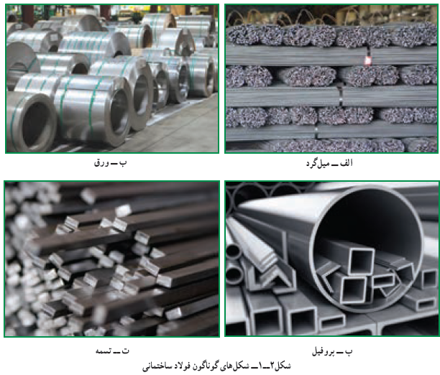
مواد فلزی
برای ساخت وسایل، بیشتر از فلزاتی مانند فولاد، مس، چدن و آلومینیوم استفاده می شود. در میان این فلزات، فولاد کاربرد بیشتری دارد. فولاد ساختمانی که به آهن معروف است در شکل های گوناگونی مانند میل گرد، ورق، تسمه و پروفیل عرضه می شود
میل گردها: این مواد براساس اندازه قطر شناسایی می شوند و به کار می روند. میل گردها معمولاً در شاخه ها یی به طول 6 متر تولید می شوند.

Slide 5
ورق ها:
این صفحات فلزی بر اساس ضخامت شناخته می شوند. به عنوان مثال ورق 75 /0 یعنی ورقی که ضخامت آن 75 /0 میلی متر است. از ورق ها در ساخت وسایلی مانند محفظه و بدنه دستگاه ها و بدنه اتومبیل استفاده می شود. ورق های فلزی بر اساس استانداردهای جهانی تولید می شوند و مشخصات آن ها برای تولیدکنندگان به صورت جداول استاندارد موجود است.
تسمه ها:
این قطعات فلزی بر اساس اندازه عرض و ضخامت شناخته می شوند. تسمه ها در صنایع مختلف کاربرد فراوانی دارند.
پروفیل ها:
این قطعات فلزی دارای مقاطع مربع، مربع مستطیل و شکل های دیگری هستند و برای تولید در و پنجره و سازه های فلزی کاربرد فراوان دارند.

Slide 6
تحقیق کنید
با جست و جو در اینترنت، کتاب ها و منابع دیگر در خصوص جداول استاندارد ورق های فلزی تحقیق کنید و نتایج تحقیق خود را در کلاس ارائه دهید.
جواب
در صنعت دو نوع ورقه فولادی داریم که بر اساس نحوه تولید به دو دسته تقسیم می شوند:
ورق نورد سرد یا ورق روغنی
ورق نورد گرم یا ورق سیاه
هر کدام از این دو نوع ورق دارای انواع مختلفی هستند که از طرفی هر کدام از آنها ابعاد، وزن به طور کلی ویژگی های متفاوتی دارند که آنها را از هم متمایز می کند.
متن کامل این تحقیق را در لینک زیر ببینید.
تحقیق در خصوص جداول استاندارد ورق های فلزی

Slide 7
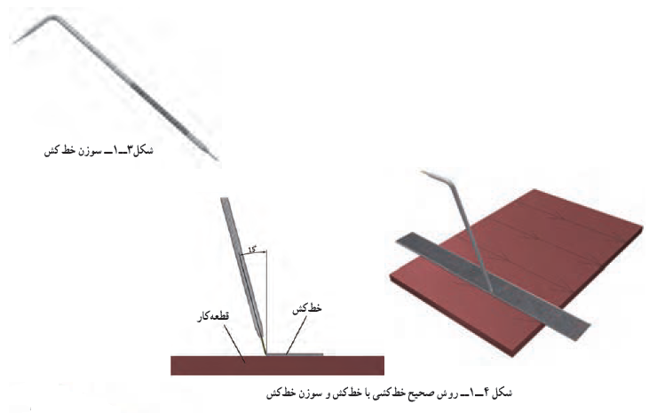
خط کشی
برای بریدن صحیح قطعات فلزی، لازم است به وسیله یک ابزار نوک تیز، به نام سوزن خط کش، مسیر حرکت ابزار برنده مانند اره یا قیچی مشخص شود. این عمل با تعیین اندازه و خط کشی به وسیله خط کش فلزی یا گونیا امکان پذیر است
شکل های 3-1و 4-1

Slide 8
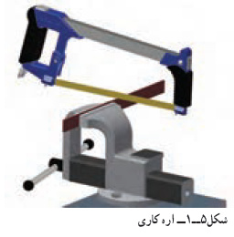
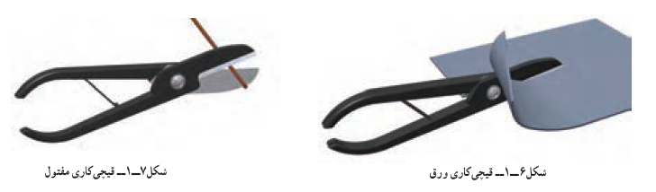
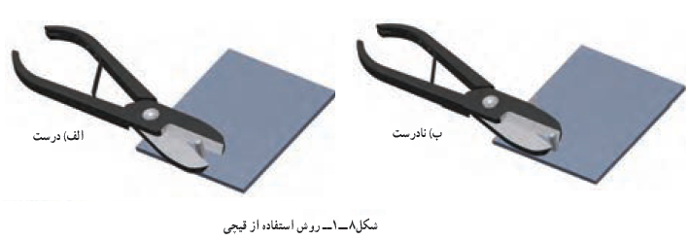
برش کاری
بریدن و جدا کردن قطعات از یکدیگر را برش کاری می گویند.
برش کاری معمولاً با روش های مختلف مانند اره کاری و قیچی کاری صورت می گیرد.
شکل های 5-1 تا 8-1

Slide 9
نکات ایمنی
هنگام کار، از ابزار مناسب استفاده کنید.
هنگام استفاده از سوزن خط کش، مراقب نوک تیز آن باشید.
هنگام کار، هرگز شوخی نکنید.
در تمامی مراحل، به ویژه هنگام برشکاری و سوراخ کاری، از نگه داشتن قطعه بسته شده به گیره با دست، پرهیز کنید.

Slide 10
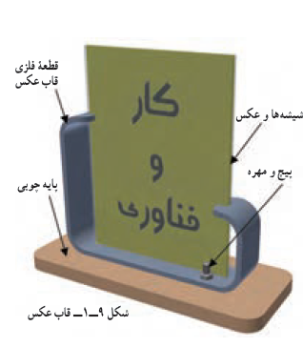
کارکلاسی
ساخت قاب عکس
مواد و ابزار مورد نیاز: لباس کار، دستکش ایمنی، میز کار با گیره فلزی، دریل، مته شماره 4/5 و 8 ، کمان اره، سوهان، چکش، خط کش فلزی، پرگارفلزی، گونیای فلزی، سوزن خط کش، اره چوب بری ظریف بر، تسمه به عرض 24 میلی متر و ضخامت 2 میلی متر و طول 256 میلی متر، قطعه ام دی اف به ابعاد 8 ×60 × 150 میلی متر، پیچ و مهره شماره 4 ، 2 عدد شیشه به ابعاد 90 × 120 میلی متر با ضخامت 2 میلی متر.
همان طور که در شکل می بینید این قاب عکس از چند قطعه ساخته شده است. قطعه اصلی قاب عکس، فلزی است و پایه آن چوبی می باشد. این دو قطعه به وسیله پیچ و مهره به هم وصل شده است. دو قطعه شیشه که عکس بین آن هاست در شیارهای قطعه اصلی قاب عکس قرار می گیرد.

Slide 11
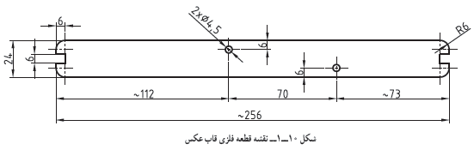
روش کار
مرحله اول: خط کشی و برشکاری
یک تسمه فلزی به عرض 24 میلی متر و ضخامت 2 میلی متر انتخاب کنید. مطابق نقشه شکل 10 - 1، با خط کش فلزی ابتدا به اندازه 256 میلی متر علامت گذاری نمایید و آن گاه با استفاده از گونیای فلزی و سوزن خط کش، خط کشی کنید.
چنانچه مدل دیگری از قاب عکس را طراحی کرده اید، آن را مطابق نقشه تهیه شده خودتان خط کشی کنید.
قطعه خط کشی شده را طوری در گیره قرار دهید که کاملاً تراز باشد و محل خط کشی شده بیرون از گیره قرار گیرد، سپس گیره را کاملاً محکم کنید.

Slide 12
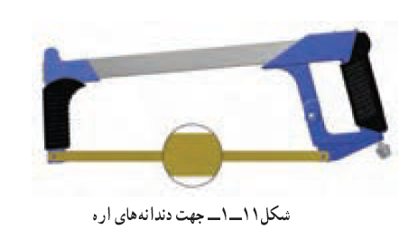
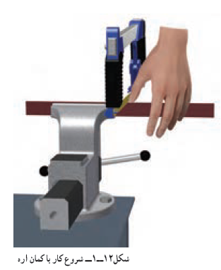
نکته : چنانچه تسمه را طوری ببندید که قطعه کار بیش از حد ، از گیره بیرون باشد، در اثر لرزش های تسمه، تیغۀ اره می شکند.
با راهنمایی دبیر خود، کمان اره مناسب را انتخاب کنید. دندانه های تیغه اره باید به سمت جلو باشد شکل 11 – 1 تیغه اره در حالت کشش در کمان اره محکم شده باشد.
با قرار دادن انگشت در محل خط کشی شده، تیغه اره را روی خط بگذارید و آن را به آرامی و با فشار کم حرکت دهید تا یک شیار کوچک ایجاد شود شکل 12-1 تیغه اره را از روی قطعه بردارید و شیار ایجاد شده را بررسی کنید. شیار ایجاد شده باید روی خط قرار داشته باشد. در صورت صحیح قرارگرفتن شیار، اقدام به برش تسمه کنید.
عمل برش کاری را طوری انجام دهید که تیغه اره از مسیر خط کشی شده خارج نشود. پس از بریدن قطعه، گیره را باز کنید و باقی مانده تسمه را از آن خارج کنید و آن را در محل مناسب قرار دهید.

Slide 13
نکات ایمنی
هرگز دندانه های تیغه اره را با دست لمس نکنید.
در هنگام اره کاری از ضربه زدن به تیغه اره یا از انجام دادن کارهایی که موجب وارد شدن ضربه به تیغه می شود خودداری کنید.
هنگام کار هرگز شوخی نکنید.

Slide 14
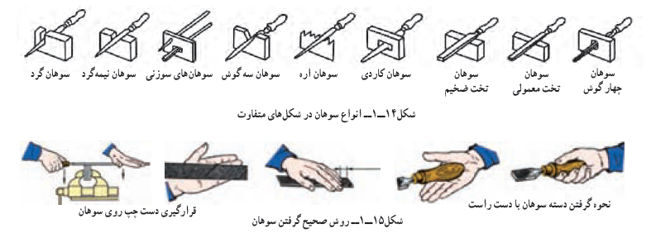
سوهان کاری
سوهان کاری عبارت از براده برداری از سطح فلز است که به وسیله ابزاری به نام سوهان انجام می شود. سوهان ها از جنس فولاد سخت ساخته شده اند و دندانه های ریزی به نام آج دارند. حجم براده برداری در سوهان کاری اندک است، به همین دلیل آن را ساییدن می نامند. سوهان ها در شکل ها و اندازه های متفاوت ساخته می شوند و هریک از آن ها کاربرد خاص خود را دارند
شکل های 13 - 1 و 14 - 1
در شکل های 15 - 1 و 16 - 1 روش صحیح سوهان کاری نشان داده شده است.

Slide 15
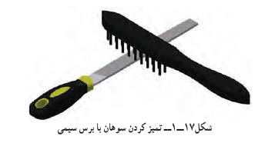
نکات ایمنی
هیچ گاه به سوهان ضربه نزنید.
از سوهان هایی که دسته آن ها شکسته است به هیچ وجه استفاده نکنید.
سوهان را در محیط مرطوب قرار ندهید. برای تمیز کردن سوهان از برس سیمی استفاده کنید
در هنگام برش کاری، سوراخ کاری، سنباده کاری و سوهان کاری،کاملاً مراقب باشید که لبه های تیز فلز، موجب خراشیدگی پوست شما نشود.

Slide 16
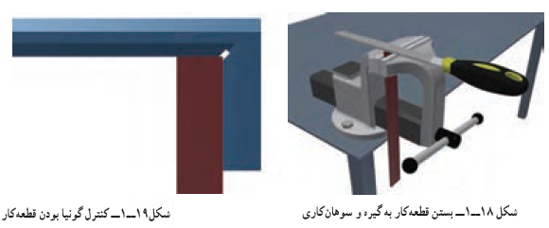
کارکلاسی
مرحله دوم: سوهان کاری
قطعه های بریده شده را مطابق شکل 18 - 1 به گیره ببندید و سوهان کاری کنید. توجه داشته باشید که بعد از بستن قطعه در گیره،آن را کنترل کنید. باید قطعه کمی بیرون از گیره قرار گیرد و کاملاً تراز باشد. پس از باز کردن قطعه، سطح دیگر را سوهان کاری کنید.
سوهان کاری را مرتباً به وسیله گونیا کنترل کنید تا قطعه کاملاً گونیا باشد
شکل 19 - 1 این عمل موجب می شود تا اضلاع قطعه کار بر یکدیگر عمود شوند.

Slide 17
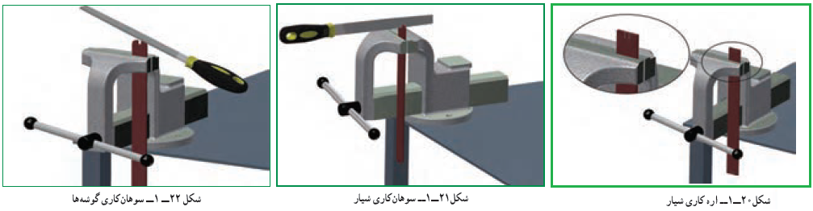
پس از سوهان کاری سطوح جانبی تسمه، قسمت رویی و زیری تسمه ها را تا حدی سوهان کاری کنید که اضلاع قطعه ها به اصطلاح سفید شوند، یعنی زنگ زدگی سطح قطعه برطرف گردد.
پس از سوهان کاری تمام سطوح، لبه های تیز قطعه ها را هم به آهستگی سوهان کاری کنید تا تیزی لبه ها از بین برود. این عمل را پلیسه گیری می نامند.
مطابق نقشه با استفاده از ابزارهای خط کشی، شیارهای دو سر قطعه و کمان گوشه های آن را خط کشی کنید. مطابق شکل 20 - 1 به وسیله اره دو شیار ایجاد کنید، سپس شیار اره کاری شده را با قسمت باریک سوهان، سوهان کاری کنید شکل 21 - 1 گوشه های قطعه را نیز مطابق شکل 22 – 1 سوهان کاری کنید تا کاملاً طبق نقشه، قوسی شکل شوند.

Slide 18
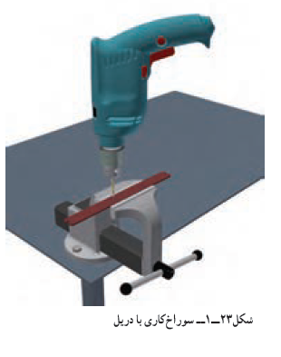
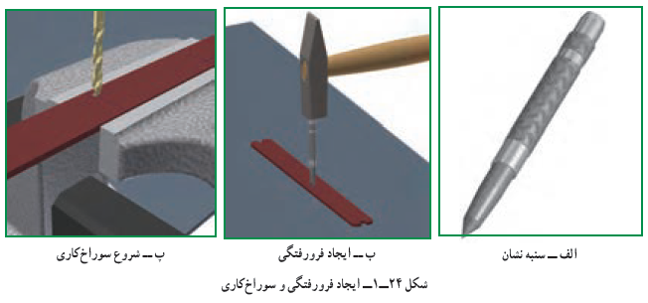
سوراخ کاری
سوراخ کاری با دستگاه دریل و به کمک ابزاری به نام مته انجام می شود شکل 23 – 1
مته ها با توجه به کاربردهای متعددی که دارند، در اندازه های مختلف ساخته می شوند. اندازه قطر و نوع هر مته روی آن نوشته می شود.
برای جلوگیری از سُر خوردن نوک مته از روی قطعه کار، در شروع سوراخ کاری، به وسیله ابزاری به نام سنبه نشان ی فرورفتگی کوچک روی قطعه ایجاد می کنند، تا نوک مته در آن قرار گیرد شکل 1-24

Slide 19
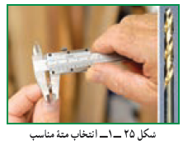
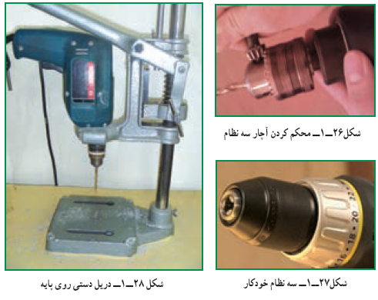
برای انجام سوراخ کاری، پس از ایجاد حفره به وسیله سنبه نشان، مته مناسب را انتخاب کنید شکل 25 - 1
سپس آن را در سه نظام دریل قرار دهید و به وسیله آچار سه نظام، آن را محکم کنید شکل 26 – 1 سپس برای سوراخ کاری اقدام نمایید.
شکل 27 - 1 یک نمونه سه نظام خودکار را که برای محکم کردن به آچار نیاز ندارد نشان می دهد.
همچنین می توانید دریل دستی را روی پایه های مخصوص سوار کنید و سوراخ کاری را انجام دهید شکل 28-1

Slide 20
نکات ایمنی
قبل از روش نکردن دریل از محکم بودن مته اطمینان حاصل کنید.
در هنگام روش نکردن دریل آن را از بدن خود دور نگه دارید.
در هنگام روش نبودن دريل، هیچ گاه به مته دست نزنید.
برای متوقف کردن حرکت سه نظام پس از خاموش کردن دریل از دست استفاده نکنید.
در هنگام کار با دریل، باید آستین های لباس کار بسته باشد (جمع شده باشد).

Slide 21
کارکلاسی
مرحله سوم: سوراخ کاری قطعه
محل های سوراخ کاری را مطابق نقشه به وسیله ابزار خط کشی با رسم دو خط عمود برهم تعیین کنید. محل تقاطع دو خط را با سنبه نشان مشخص کنید. قطعه کار را به صورت صحیح درگیره ببندید و از محکم بودن آن مطمئن شوید. مته مناسب را در سه نظام دریل قرار دهید، سه نظام را محکم نمایید. سپس برق دریل را وصل کنید. ضمن روش نکردن با رعایت نکات ایمنی، سوراخ ها ر ایجاد کنید. دستگاه را خاموش کنید و مته را از سه نظام خارج سازید. قطعه را از داخل گیره خارج کنید و سوراخ ها را به وسیله سوهان پلیسه گیری نمایید.

Slide 22
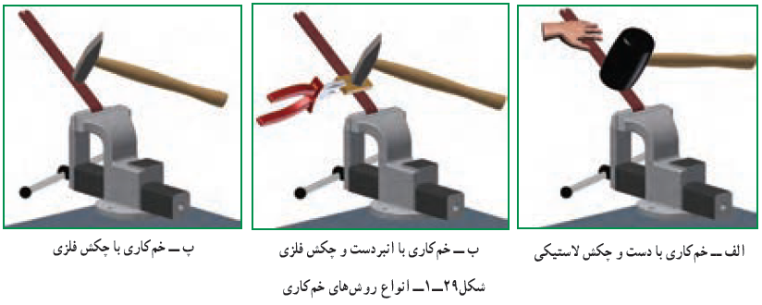
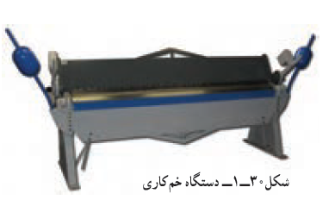
خم کاری
یکی از روش های تغییر شکل فلزات، اجرای عملیات خم کاری روی فلز است. در این روش با اعمال نیروهای مناسب بر روی فلز، قطعه مورد نظر را به وجود می آورند. معمولاً ورق های کوچک و نازک را با استفاده از چکش و گیره، خم کاری می کنند شکل 29-1
همان طور که در شکل 29 - 1 ملاحظه می کنید، برای خم کاری ورق ها باید از وسایل مناسب استفاده کنید تا به قطعه آسیب نرسد. این روش خم کاری خیلی دقیق نیست. برای خم کاری دقیق و با ابعاد بزرگ تر از دستگاه های مخصوص و مجهز خم کاری استفاده می شود شکل 30-1

Slide 23
نکات ایمنی
برای برش کاری و خم کاری ورق ها، حتماً از دستکش ایمنی استفاده کنید.
از قرار دادن قطعات کوچکی که از ورق ساخته شده اند در جیب لباس کار خودداری کنید.
قبل از خم کاری و ضربه زدن به ورق از محکم بودن قطعه کار روی گیره اطمینان حاصل کنید.

Slide 24
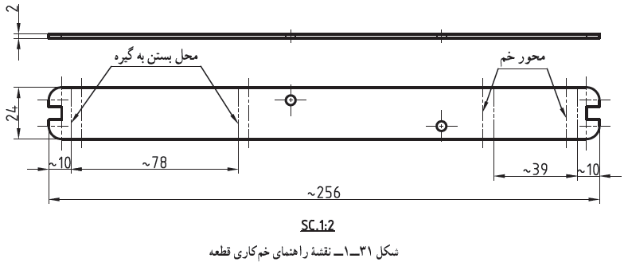
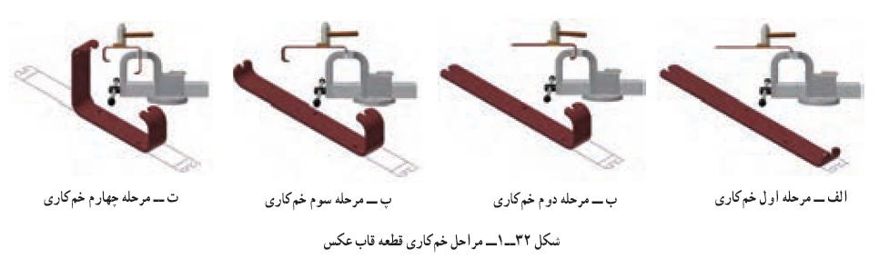
کارکلاسی
مرحله چهارم: خم کاری
مطابق نقشه شکل 31 - 1 به وسیله ابزارهای خط کشی، محل خم کاری را روی قطعه تعیین و ترسیم کنید. قطعه را طوری که خط روی لبه گیره قرار گیرد، ببندید و به وسیله دست یا چکش با رعایت نکات ایمنی، قطعه را خم کاری کنید. این قطعه باید از چهار محل خم کاری شود.
شکل 32 - 1 ترتیب خم کردن قطعه را نشان می دهد.

Slide 25
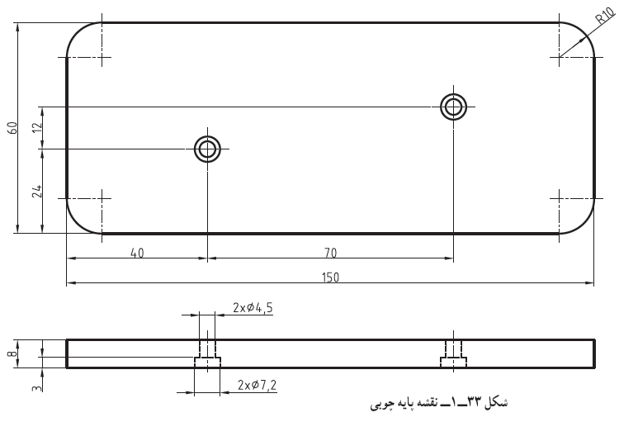
کارکلاسی
مرحلۀ پنجم: ساخت پایۀ چوبی قاب عکس
مطابق با نقشه شکل 33 - 1 یک قطعه ام دی اف را با توجه به مهارت هایی که در پودمان کار با چوب کتاب کار و فناوری پایه هفتم به دست آورده اید، اندازه گذاری کنید و آن را برش دهید.
سپس قطعه را سوهان کاری کنید و بعد از مشخص کردن محل سوراخ ها، مطابق نقشه، به وسیله دریل دستی برقی و مته شماره 4/5 سوراخ کاری نمایید. دقت کنید که براساس نقشه سوراخ های پایه را از قسمت زیر باید مجدداً با مته شماره 8 به عمق 3 میلی متر سوراخ کاری کنید.

Slide 26
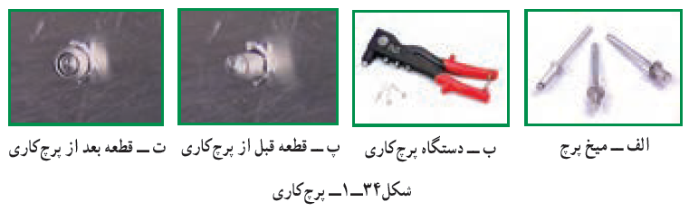
اتصالات
پرچ کاری: یکی از روش های اتصال قطعات با ضخامت کم، روش پرچ کاری است. پرچ کاری با روش های گوناگون انجام می شود. روشی که بیشتر برای ورق ها مورد استفاده قرار می گیرد کاربرد پرچ میخی است. در شکل 34 - 1 تصاویری از میخ پرچ، دستگاه پرچ و قطعات پرچ کاری شده، آورده شده است.

Slide 27
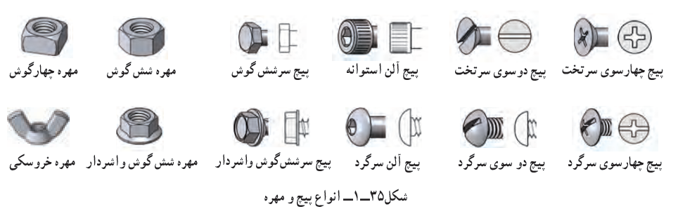
اتصال به وسیلۀ پیچ:
پیچ ها قطعاتی هستند که روی بدنه آن ها شیار مارپیچ وجود دارد و برای اتصال دو قطعه به یکدیگر به کار می روند. پیچ ها، با توجه به مشخصاتی که دارند، در انواع متفاوت دسته بندی می شوند. برای مثال می توان پیچ های سر شش گوش را نام برد. در این پودمان به اطلاعات مختصری در مورد پیچ ها و موارد کاربرد آن ها اشاره می شود شکل 35-1

Slide 28
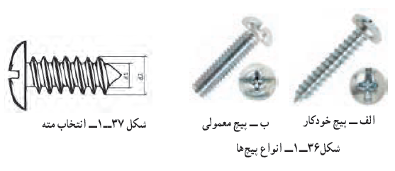
پیچ ها را می توان از روی ظاهر آن ها شناخت. پیچ های خودکار معمولاً برای اتصال قطعات با ضخامت کم مانند ورق ها به کار می روند. این نوع پیچ ها دارای شیارهای باز هستند.
شکل 36 - 1 دو نوع پیچ را نشان می دهد.
برای استفاده از پیچ های خودکار باید ابتدا قطعه را به وسیله مته مناسب سوراخ کنید، سپس پیچ خودکار را در محل مورد نظر ببندید.
مته ای که از آن برای پیچ های خودکار استفاده می شود باید از قطر 1d بزرگ تر و از قطر 2d، کوچک تر باشد شکل 37 - 1
برای پیچ های معمولی باید بعد از سوراخ کاری، سوراخ با قلاویز دنده کاری شود. با این عمل سوراخ مشابه مهره، یعنی پیچ داخلی عمل می کند.

Slide 29
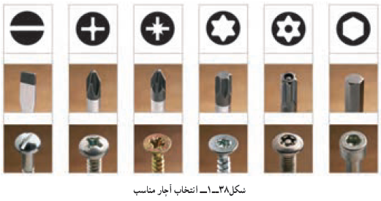
اندازۀ پیچ ها: پیچ های دنده مثلثی، متداول ترین نوع پیچ است و کاربرد فراوانی دارند. این پیچ ها با حرف M همراه یک عدد مشخص می شوندM نمایانگر نوع پیچ دنده مثلثی میلی متری و عدد، نشان دهنده اندازه قطر پیچ است. به طور مثال پیچ 20M یک پیچ دنده مثلثی میلی متری با قطر 20 میلی متر است. وقتی گفته می شود پیچ 6 میلی متر، منظور همان پیچ با قطر 6 میلی متر است.
نکته : هنگامی که یک پیچ را باز و بسته می کنید حتماً از آچار مناسب استفاده کنید. زیرا در صورت استفاده از آچار نامناسب، قسمت آچارخور پیچ آسیب می بیند و ممکن است از محل به کار برده شده باز نشود شکل 38 - 1
پیچ های چپ گرد بر خلاف پیچ های راست گرد معمولی باز و بسته می شوند یعنی به طرف چپ و خلاف عقربه های ساعت بسته و درجهت عقربه های ساعت باز می شوند.

Slide 30
پرسش
چه وسایلی را می شناسید که در آن ها پیچ چپ گرد به کار رفته باشد؟
پیچ اگر در جهت عقربۀ ساعت بچرخد و در مهره پیشروی نماید، راست گرد نامیده می شود و اگر در جهت خلاف عقربۀ ساعت در مهره پیشروی کند به آن چپ گرد گویند. پیچ راست گرد با RH و چپ گرد با LH مشخص می شود. ییچ هاى چپ گرد بر خلاف پیچ هاى راست گرد و معمولى، باز و بسته مى شوند یعنی به طرف چپ یا خلاف عقربه هاى ساعت بسته و درجهت عقربه هاى ساعت باز مى شوند.
یکی از خواص مهم پیچ های چپ گرد را می توان امنیت اتصال دانست، چون اغلب پیچ ها به سمت چپ باز می شوند، بنابراین در جاهای ارتعاشی و چرخشی در اثر لرزش پیچ می خواهد به سمت چپ باز شود ولی چون چپ گرد است، بیشتر بسته شده و محکم تر می شود.
از این پیچ ها در وسایلی که حرکت دورانی و چرخشی به سمت راست دارند استفاده می شود تا در اثر چرخش پیچ های گردنده وسیله باز نشوند و باعث لقی و افت کار وسیله نشود و می تواند در وسایل زیر استفاده شود.
پیچ های : سر دریل - پنکه - قطعات چرخشی دینام و الکتروموتور - ماشین لباس شویی - قطعات چرخشی خودرو - سنگ فرز - پروانه هواپیما و ........

Slide 31
نکات ایمنی
هیچ گاه به قسمت رزوه پیچ ضربه نزنید.
در هنگام بستن پیچ، دقت کنید که پیچ دقیقاً در محل خود قرار گیرد تا به اصطلاح دنده به دنده نشود.
پیچ ها را بیش از حد سفت نکنید، زیرا موجب هرز شدن پیچ یا بریدن آن خواهد شد.

Slide 32
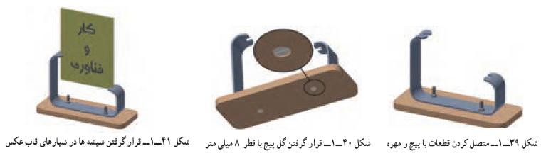
کارکلاسی
مرحلۀ ششم: مونتاژ قطعات
دراین مرحله دو قطعه ساخته شده را به وسیله 2 جفت پیچ و مهره شماره 4 به طول 15 میلی متر به هم متصل کنید شکل 39 - 1
این اتصال را می توانید با پرچ کاری هم انجام دهید. همان طور که در شکل 40 - 1 ملاحظه می کنید، سوراخ هایی که از قسمت زیر پایه با مته شماره 8 ایجاد کردید برای این بوده که گل پیچ ها در آن قرار گیرد تا اینکه سطح زیری پایه کاملاً صاف باشد.
دو قطعه شیشه به ابعاد 2×90× 120 میلی متر تهیه کنید و عکس مورد نظر خود را بین آن ها قرار دهید و در داخل شیار قاب عکس قرار دهید شکل 41-1

Slide 33
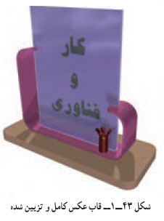
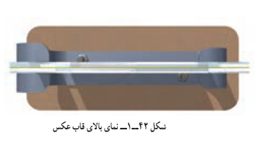
پرسش
در شکل زیر نمای بالای قاب عکس را مشاهده می کنید. سوراخ ها به صورت ضربدری هستند. به نظر شما دلیل این طراحی چه بوده است؟
جواب در صفحه بعد

Slide 34
پرسش
در شکل نمای بالای قاب عکس را مشاهده می کنید. سوراخ ها به صورت ضربدری هستند. به نظر شما دلیل این طراحی چه بوده است؟
دلایل این طراحی را می توان به صورت زیر نام برد:
1- زیبایی کار
2- به علت اینکه شیشه قاب عکس در وسط تسمه وجود دارد و نمی توان در وسط پیچ قرار داد.
3- به علت عرض نسبتا زیاد تسمه چون اگر دو پیچ را در یک طرف قرار دهند در اثر فشار به قاب باعث خرابی چوب می شوند و تسمه بیرون می آید.
4- مهار تسمه از طرف طول و از طرف عرض قاب

Slide 35

برای زیبایی بیشتر، می توانید روی قسمت های بیرونی پیچ ها را تزیین کنید. مثلاً با کاغذ رنگی، گل های ریزی درست کنید و روی آن ها بچسبانید. همچنین می توانید با سلیقه خود قطعات قاب عکس را رنگ کنید

